Slide 1


Трудоустройcтво на Python-факультете
Рита Головко
Менеджер программ трудоустройства и акселерации, Яндекс.Практикум

Slide 2
План вебинара Длительность 1~1,5 часа
Про трудоустройство на факультете
Программа акселерации
Мифы поиска работы
Оставшиеся вопросы
Яндекс.Практикум

Slide 3

Про трудоустройство на факультете
Когда: ближе к концу обучения или после диплома. В каком формате: тренажер. Условия: доступно всем, бесплатно. Прохождение займет до 3х недель, идеально сочетать с началом поиска работы.
Яндекс.Практикум

Slide 4
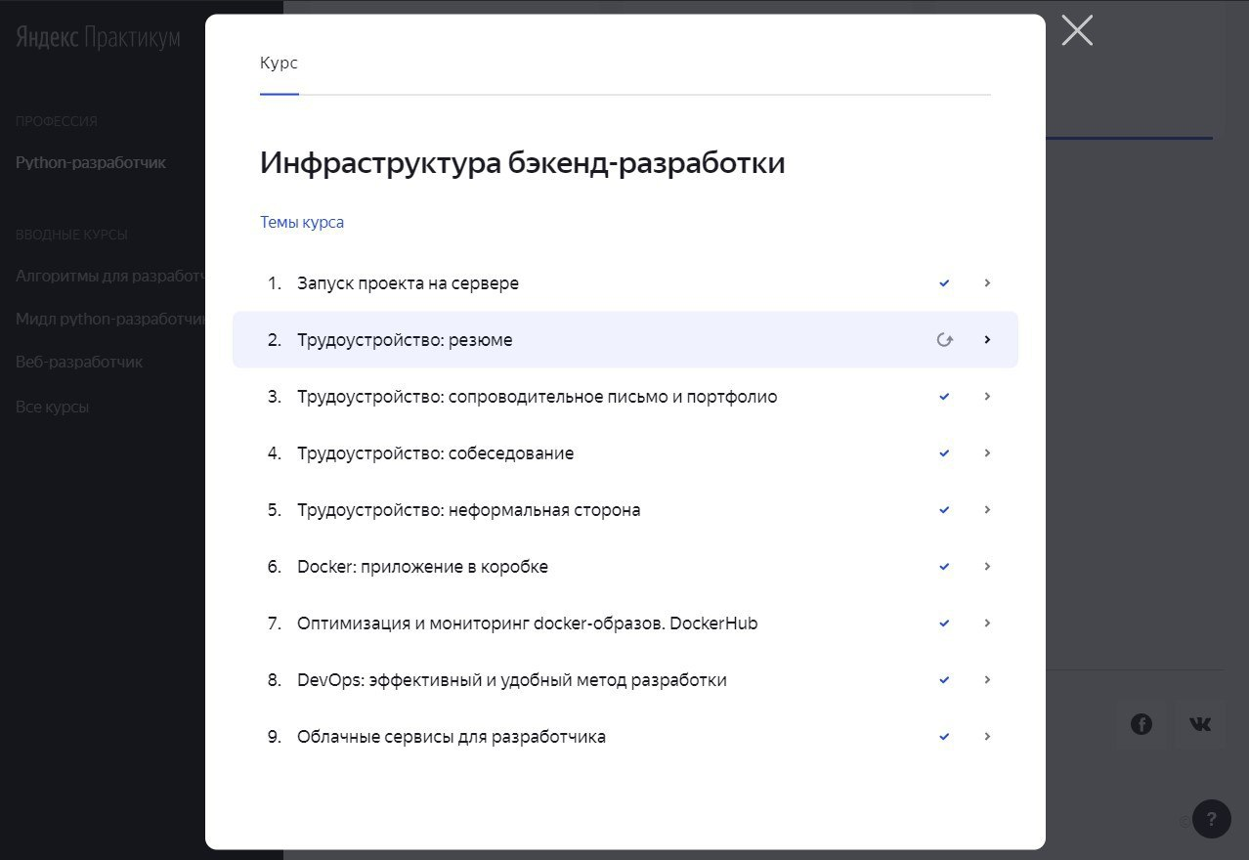
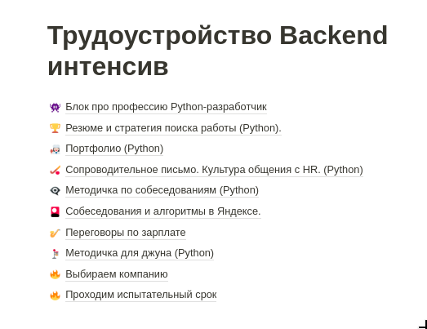
Про трудоустройство на факультете
Версия, которая сейчас: Что будет в тренажере позже:
Яндекс.Практикум

Slide 5
Про трудоустройство на факультете: статистика
60%
А
Не все хотят трудоустроиться.
45%
ПТ
Консалт
Количество тех, кто хочет найти работу - до 70%.
30%
15%
Задача: до 70% трудоустройств в акселерации за 3 месяца.
0 ₽
Яндекс.Практикум
Август
Сентябрь
Октябрь
Ноябрь

Slide 6
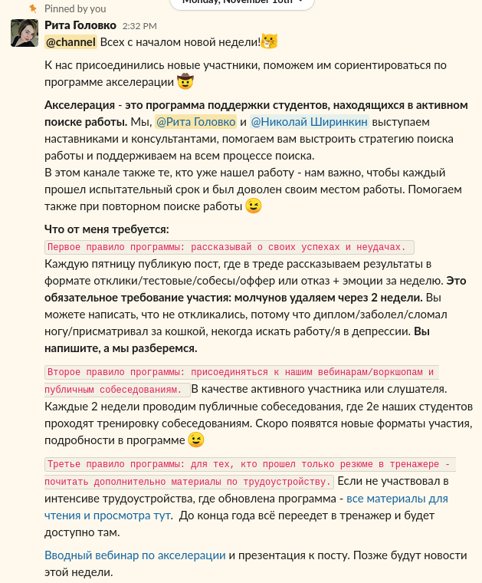
Программа акселерации
После программы трудоустройства. Не ограничена по длительности, но при активном поиске работы занимает около 3х месяцев. Важно: активно искать работу. и рассказать про результаты. В акселерации также сопровождение на испытательном сроке.
Яндекс.Практикум

Slide 7
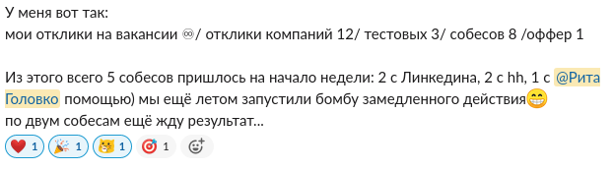


А теперь вкусненькое:

Slide 8
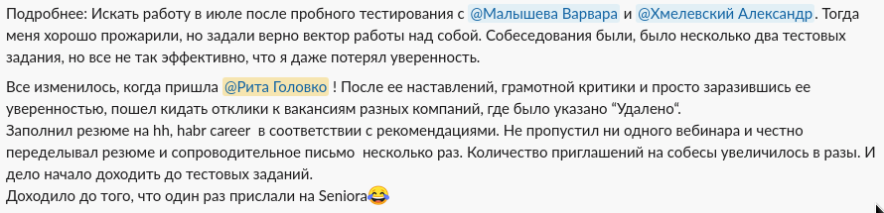
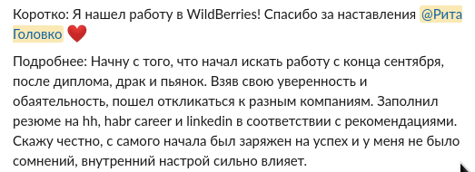

Slide 9
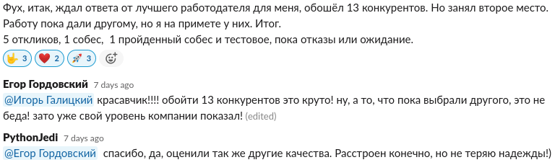

Slide 10
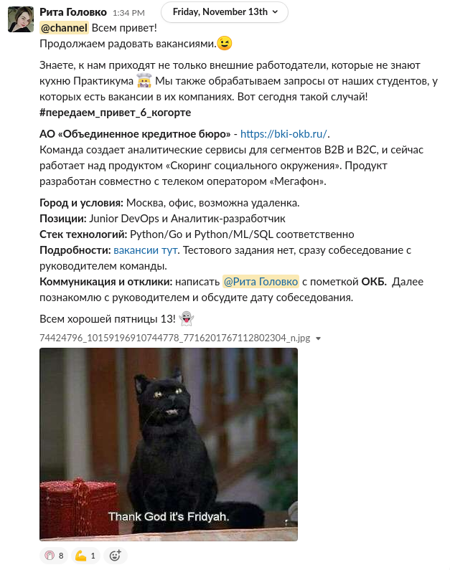
Ещё у нас есть канал с вакансиями

Slide 11

А ещё про мифы

Slide 12
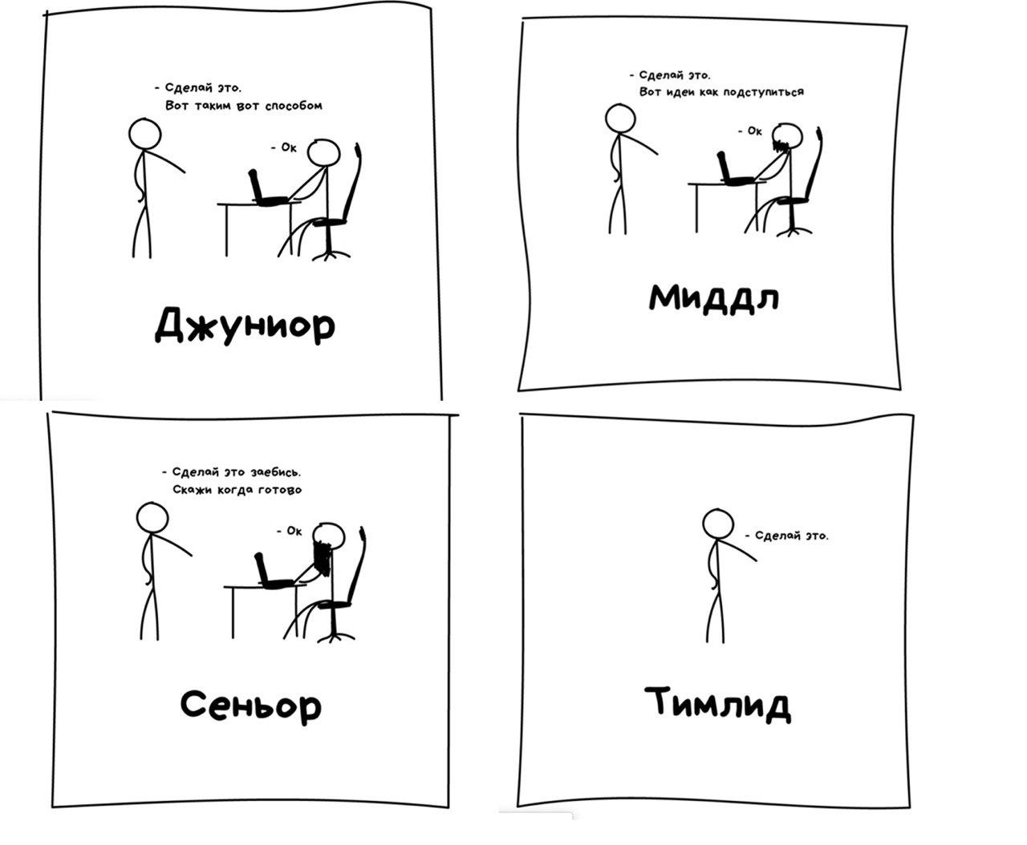
Джуны не нужны: - вакансий меньше, далеко не все публикуются - компании боятся нанимать джунов - сложности из-за короны

Slide 13
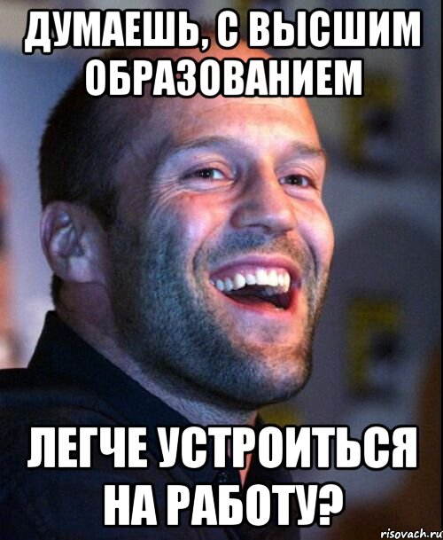
После курсов не устроиться на работу. - карьера не строится на одном курсе - не бойтесь браться за сторонние проекты - поиск работы займет время.
Яндекс.Практикум

Slide 14
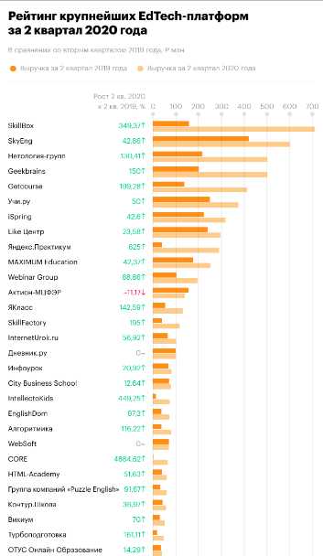
Выпускников курсов очень много! - да, это подстегнуло рынок и требования по навыкам в вакансиях повысились - беритесь за сторонние проекты! - Python - только инструмент, не бойтесь вакансий с отличным стеком технологий
Яндекс.Практикум

Slide 15
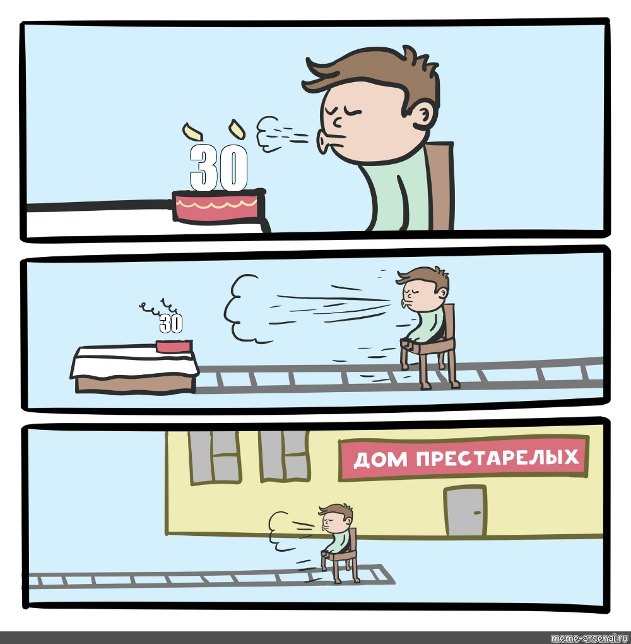
После 30+ работу джуном в IT не найти. - возраст, в первую очередь, в вашей голове. - твёрдая техническая база - хорошее портфолио
Яндекс.Практикум

Slide 16
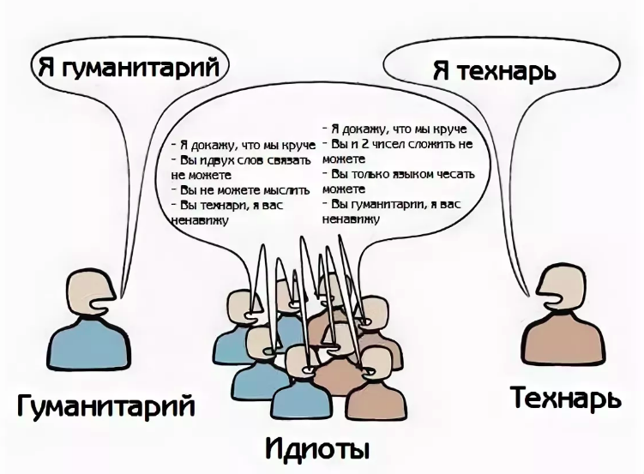
Гуманитарии не найдут работу. -да, будет сложно. Потому что перекраивать мышление всегда трудно. - твёрдая техническая база - хорошее портфолио

Slide 17
Ложная статистика! Вы всё врёте!!111 - в статистике учитываем только тех, кто приложил усилия к трудоустройству - мы не гарантируем трудоустройство и нет цели показывать цифру 100%
60%
45%
30%
15%
0 ₽
Яндекс.Практикум
Август
Сентябрь
Октябрь
Ноябрь

Slide 18
А ещё ваши вопросы

Slide 19

Завтра собеседование. Как быть уверенным в себе? 1. Воспринимай собеседование не как
единственный шанс на планете найти работу, а как возможность пообщаться с новыми людьми. Первое собеседование - всегда страшно, особенно если ставить на кон всё. 2. Если нет уверенности в знаниях: в перспективе - старайся своим близким, друзьям пытаться объяснять технологии и код, который пишешь. Чем проще можешь объяснить, тем лучше.
Яндекс.Практикум

Slide 20
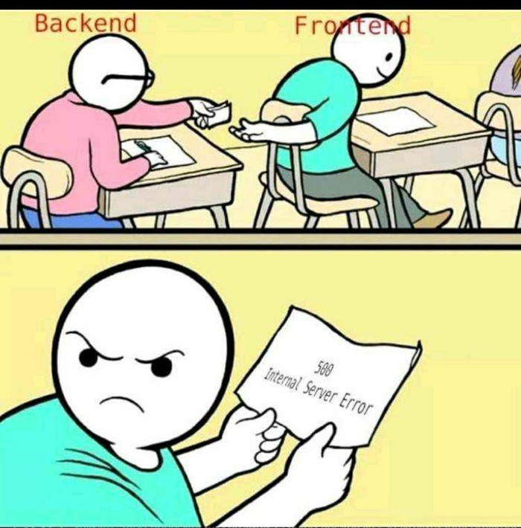
Какие вопросы задают на собеседованиях? Открываем: 1. Хабр 2. Хекслет: собеседования 3. 150 вопрос для собеседования на вакансию Python (перевод с англ.) 4. Google it / Yandex it
Яндекс.Практикум

Slide 21

Какие технологии будут востребованы в ближайшие N лет?
Можно почитать популярные статьи в интернете.
Ситуация, что завтра появится новый язык и все перейдут на него - маловероятна. PHP еще живее всех живых, а Python около 30 лет.
Для конечного программиста ответ не так важен. Он важен для бизнеса. Будет что-то более популярнее через 5 лет - освоите/перейдете в это направление.
Яндекс.Практикум

Slide 22
Стоит ли идти на курс для мидл-разработчиков, или лучше сразу попробовать искать работу джуном? Курс рассчитан на специалистов с коммерческим опытом. Вам будет сложно что-то доучивать постоянно, чтобы вытягивать минимальный уровень. Найдите работу, поработайте хотя бы полгода и приходите. Курс лучше совмещать с работой, чтобы применять полученные навыки.
Яндекс.Практикум

Slide 23

Ваши вопросы?

Slide 24
Всем спасибо :)
Яндекс.Практикум

